Slide 1


Tìm hiểu về RabbitMQ

Slide 2

Mục lục
Message broker là gì?
Message Broker pattern sequence diagram
RabbitMQ là gì?
Tạo sao nên sử dụng RabbitMQ
Luồng tin nhắn trong RabbitMQ
Các loại Exchange
Demo

Slide 3
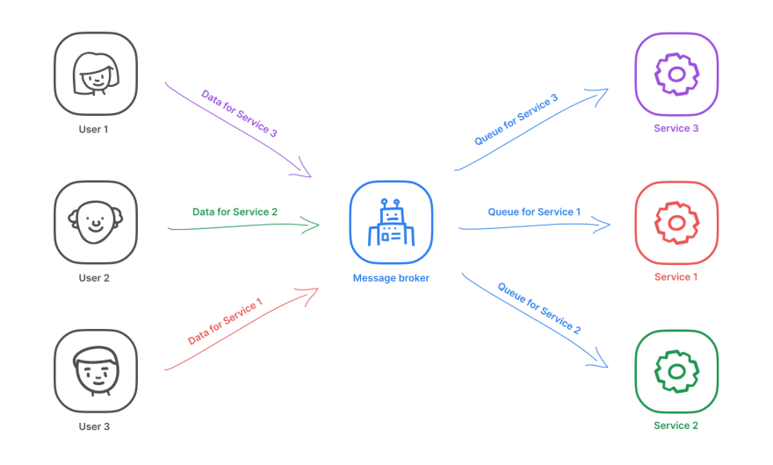
Message broker là gì?
Message broker là một module trung gian trung chuyển message từ người gửi đến người nhận. Nó là một mô hình kiến trúc để kiểm tra, trung chuyển và điều hướng message; làm trung gian giữa các ứng dụng với nhau, tối giản hóa giao tiếp giữa các ứng dụng đó và để tăng hiệu quả tối đa cho việc tách ra các khối nhỏ hơn. Nhiệm vụ chính của một Message broker là tiếp nhận những message từ các ứng dụng và thực hiện một thao tác nào đó.

Slide 4
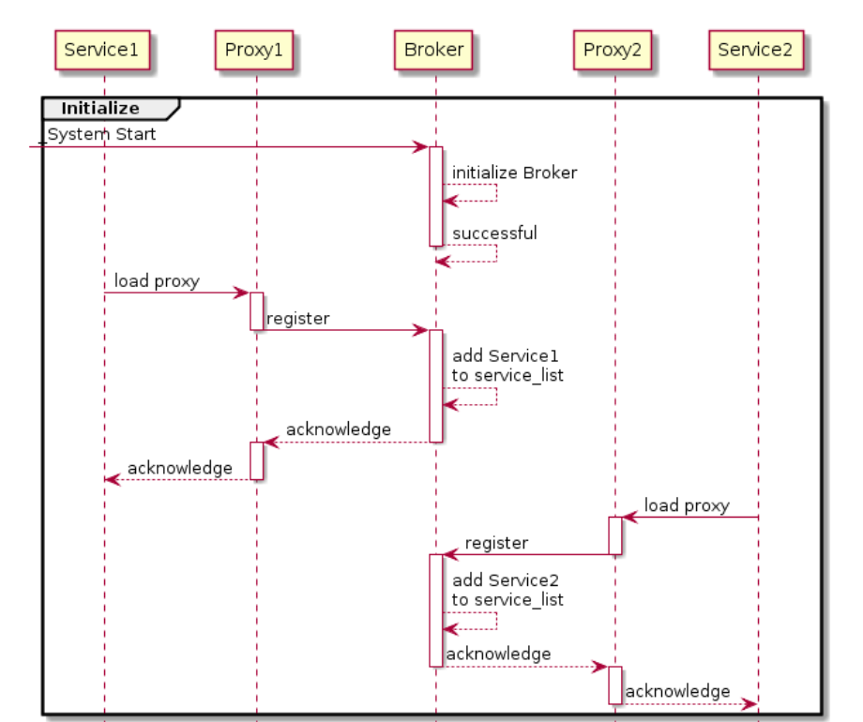
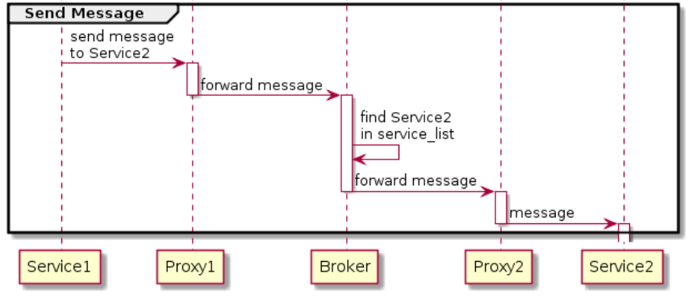
Message Broker pattern sequence diagram

Slide 5
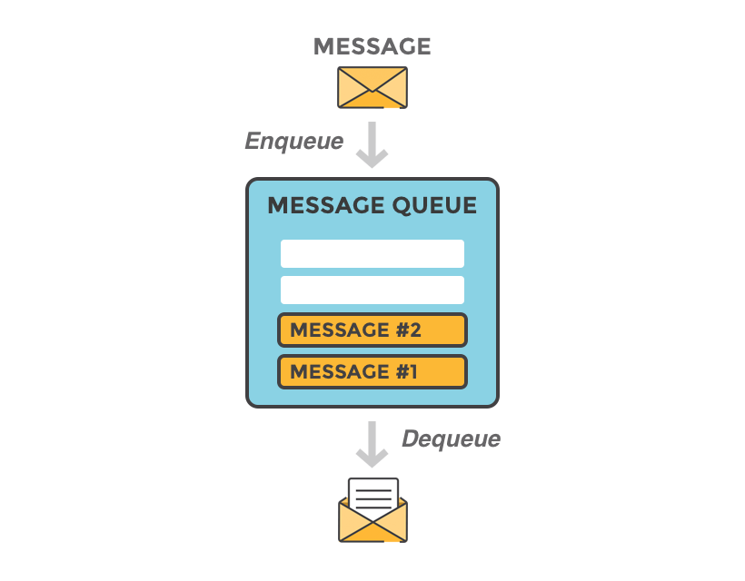
RabbitMQ là gì?
RabbitMQ là một message broker sử dụng giao thức advanced message queue protocol (AMQP) .Hay còn gọi là phần mềm quản lý hàng đợi message.

Slide 6

Tại sao nên sử dụng RabbitMQ?
Hỗ trợ nhiều giao thức message
Khả năng tương thích
Khả năng phân tán
Khả năng giám sát hiệu quả
Cung cấp rất nhiều tool và plugin được phát triển liên tục

Slide 7
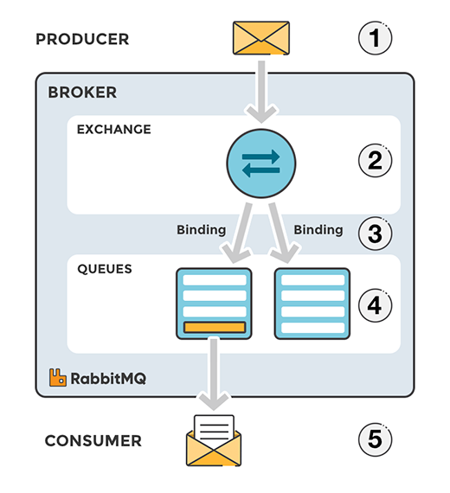
Luồng tin nhắn trong RabbitMQ

Slide 8
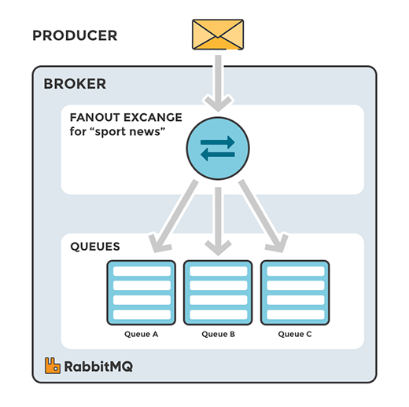
Fanout Exchange

Slide 9
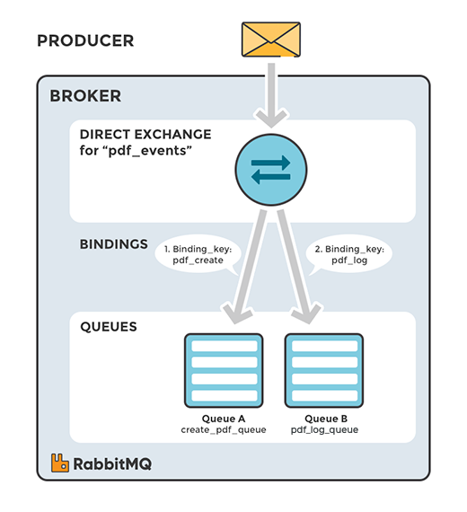
Direct Exchange

Slide 10
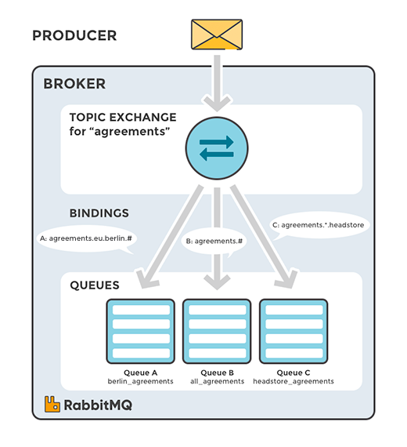
Topic Exchange

Slide 11
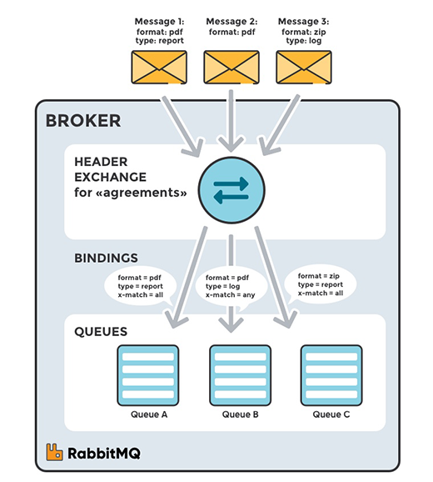
Headers Exchange

Slide 12


Slide 13


Thank you

